Slide 1
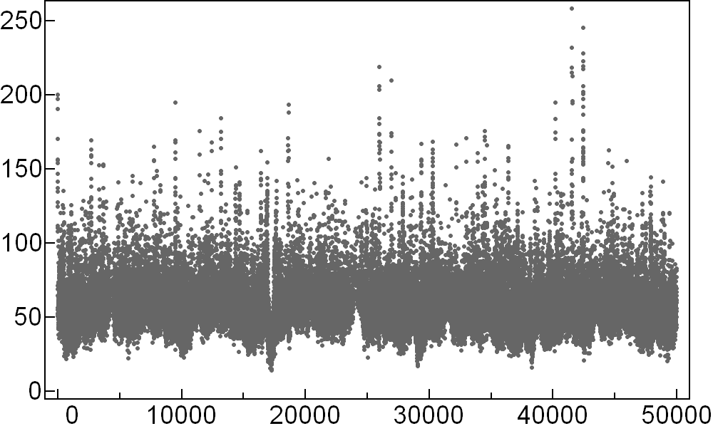
K [Arb. U.]
Simulation Time [Arb. U.]

